Slide 1
بناء منظومة إدارة طوارئ قطاع الاتصالات
تقديم
محمد الرمسي
مدير إدارة البنية التحتية والمعايير
عبدالرحمن يوسف آل ناصر
اختصاصي أول طوارئ قطاع الاتصالات والتدقيق
الاجتماع السنوي العادي الحادي عشر للشبكة العربية لهيئات تنظيم الاتصالات وتقنية المعلومات
الرباط 27 و28 مايو 2013م

Slide 2
الرؤية
بيئة مثلى لقطاع الاتصالات وتقنية المعلومات في دولة الإمارات العربية المتحدة تصل إلى مصاف المراكز الرئيسية على مستوى العالم.

Slide 3
الأجندة
تعريف الطوارئ... ما المقصود بطوارئ قطاع الاتصالات؟
مراحل الأزمة/ الطارئ.
إدارة الطوارئ... الإدارة المتكاملة للطوارئ.
الدوافع والحوافز..
التخطيط والجاهزية.. الخطة والتعليمات..
إدارة مراكز العمليات..
التدقيق ومدى الالتزام..
الأدوار والمسؤوليات والمهام..

Slide 4
إستراتيجية حكومة دولة الإمارات 2011-2013
إستراتيجية الهيئة العامة لتنظيم قطاع الاتصالات
رؤية الإمارات 2021
بيئة مستدامة وبنية تحتية متكاملة ”أولوية إستراتيجية“

Slide 5
إستراتيجية الهيئة العامة لتنظيم قطاع الاتصالات
الأهداف الإستراتيجية:
تحقيق التميز المؤسسي.
تهيئة بيئة رقمية تنظيمية تنافسية آمنة مستدامة ورائدة عالمياً لقطاع الاتصالات وتكنولوجيا المعلومات.
عوامل النجاح:
التنافسية
أمن واستدامة
سياسات وتشريعات
الريادة العالمية

Slide 6
تعريف الطوارئ... ما المقصود بطوارئ قطاع الاتصالات؟

Slide 7
1. تعريف الطوارئ... التحديات والاشكاليات والحلول
التحديات:
المقدرة على التعريف بشكل واضح.
تقدير وتقييم الطارئ بشكل ملائم.
الاتفاق على المعنى ذاته.
الحلول:
يتعين العمل بروية وحذر بالغين في وضع التعريف الواضح. والمتفق عليه من قبل جميع الجهات المعنية.
عدم المبالغة في تقييم الطارئ وكذلك عدم التهاون.

Slide 8
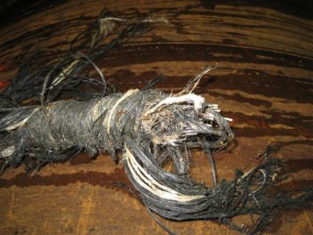
1. تعريف الطوارئ... التعريف العام.. التعريف الخاص
العام:
حدث أو مجموعة أحداث رئيسية توقع أضرار جسيمة بالأفراد او الممتلكات او تهدد النظام العام او استمرارية العمل الحكومي او صحة البشر أو البيئة او الاقتصاد، تحتاج الى تعبئة خاصة وتنسيق من عدة جهات (الاطار العام للاستجابة الوطنية – الاصدار الأول فبراير 2013م).
الخاص بالقطاع: (خطة الطوارئ الوطنية لقطاع الاتصالات– الاصدار الأول أبريل 2011م)
طوارئ قطاع الاتصالات: أي حادث يسبب تعطل فعلي أو تهديد بإمكانية تعطل قدرات الاتصالات الوطنية الحيوية بحيث يتعذر على المرخص لهم استعادتها بسرعة عبر الامكانات المتوفرة لديه
طوارئ المستوى الوطني: أي حادثة أو سلسلة من الحوادث التي تتطلب استجابة وطنية متكاملة ومنسقة.

Slide 9
القيادة والاسناد
لأي حالة طارئة، يتعين التحديد المسبق للجهات التي ستقوم بقيادة ادارة الطارئ والجهات التي ستقدم خدماتها المساندة.
كيف تتم عملية تحديد الجهات؟
تحديد المخاطر والتهديدات
تحديد الفجوات
تحليل وتقييم المخاطر والتهديدات
الاحتمالية
تحديد الجهات
ضمن الاختصاص
الأثر
امكانية الاكتشاف
الاكثر جاهزية
الاكثر مقدرة
قراءة الافق
السيناريو المعقول لأسوأ الأحوال
9

Slide 10
القيادة والاسناد
قطاع الاتصالات
الوزارة..2
الوزارة..1
القيادة
الاسناد
الوزارة...
قطاع الاتصالات يقود إدارة الحدث
الوزارة..
الوزارة...
الوزارة..1
القيادة
الاسناد
قطاع الاتصالات
قطاع الاتصالات يقدم خدماته لإسناد الجهة المعنية بإدارة الحدث
10

Slide 11
الإدارة المتكاملة للطوارئ

Slide 12
الإدارة المتكاملة للطوارئ
توقع الأخطار
تقييم المخاطر
الوقاية
الاستجابة
التعافي
الجاهزية

Slide 13
7 أدوار أساسية للحماية المدنية
تعزير استمرارية الأعمال
التعاون
تبادل المعلومات
تحذير وإخطار الجمهور
إدارة استمرارية الأعمال
التخطيط للطوارئ
تقييم ونشر أخطار الطوارئ

Slide 14
الإدارة المتكاملة للطوارئ – نشاط اشتراكي
الحكومة
الشرطة
الصحة
الدفاع المدني
الوزارات والهيئات
القوات المسلحة
المرافق
الجمعيات والمنظمات التطوعية
الاتصالات

Slide 15
منهجية تقييم المخاطر
الاحتمالية
التأثير
*الكشف
السيناريو المعقول لأسوأ الأحوال
*تم ادراج امكانية الكشف كإحدى مراحل التقييم في بعض الانظمة الجديدة في تقييم المخاطر

Slide 16
أداة تحليل الخطر
مستوى التأثير مرتفع
مستوى الاحتمالية منخفض
مستوى التأثير مرتفع
مستوى الاحتمالية مرتفع
التأثير
مستوى التأثير منخفض
مستوى الاحتمالية منخفض
مستوى التأثير منخفض
مستوى الاحتمالية مرتفع
الاحتمالية

Slide 17
التوجه الاستراتيجي
التواصل والاستشارة
إنشاء الإطار العام
المراقبة والمراجعة
تعريف الأخطار والتهديدات
تحليل المخاطر
تقييم المخاطر
القبول بالخطر
نعم
لا
معالجة الخطر

Slide 18
المخرجات الرئيسية
سجل للمخاطر التي تؤثر على الحماية المدنية في المدينة
قائمة رسمية لافتراضات التخطيط
أولويات لتنمية القدرات
حوكمة
منهجية مشتركة ومتكاملة

Slide 19
التهديدات التي يتعرض لها قطاع الاتصالات
غياب عدد كبير من الموظفين لفترة طويلة
فقدان خطوط توزيع الكهرباء الرئيسية
انقطاع وسائل النقل البري/ البحري/ الجوي
فقدان وفرة الوقود
غياب عدد كبير من الموظفين لفترة طويلة
فقدان خطوط الانابيب الرئيسية للمياه
صعوبة الوصول إلى موقع/ منطقة جغرافية (بشكل دائم/ فترة طويلة)
تعطل عنصر أو مجموعة من عناصر البنية الأساسية والمرافق الحيوية
تعطل أنظمة الاتصالات
التداخل الالكتروني/ التداخل الضار على خدمات الاتصالات الراديوية
تهديدات الشبكة العنكبوتية
اخفاق البرمجيات

Slide 20
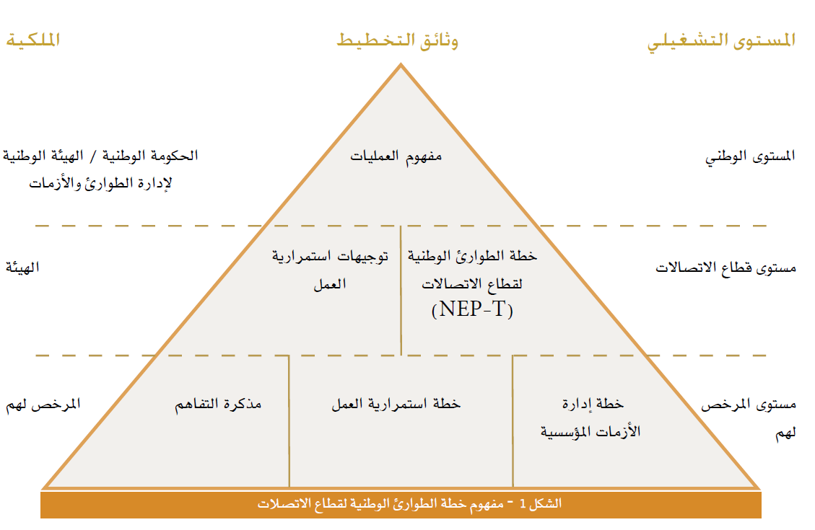
مفهوم الخطة
ترتكز الخطة على 3 مستويات تشغيلية تترجم بمجموعة من الوثائق..
المصدر: خطة الطوارئ الوطنية لقطاع الاتصالات

Slide 21
خطة الطوارئ الوطنية لقطاع الاتصالات (NEP-T)
الخطة بمثابة إطار عمل لتحقيق فعالية وتنسيق الاستجابة لحالات الطوارئ، ولتقديم المساندة لقطاعات أخرى في الدولة عند الحاجة.
تم تصميم الخطة وتوزيع فصولها على دورة حياة الحالة الطارئة: قبل/أثناء/بعد
الإصدار الأول في أبريل 2011م.
تتكون من 10 فصول: مقدمة/ تعريف الطوارئ واستعراض المفاهيم والمصطلحات والأدوار والمسؤوليات/ الأولويات ونوعية الأخطار والتهديدات/ الجاهزية لحالات الطوارئ/ تقارير الطوارئ/ المؤشرات والإشعارات الخاصة بالمرخص لهم/ اجتماعات التخطيط للطوارئ/ ما بعد حالة الطوارئ/ متابعة الخطة/ الملاحق.
يتم التدقيق على التزام المرخصين ببنود الخطة سنوياً.
المصدر: خطة الطوارئ الوطنية لقطاع الاتصالات

Slide 22
أهداف الخطة/ الفوائد المرجوة:
جاهزية
استجابة
استعادة
تخفيف
ضمان استمرارية خدمات قطاع الاتصالات خلال الطوارئ:
تدعم الخطة استمرارية الأعمال في جميع القطاعات العاملة في الدولة بخدمات الاتصالات.
دعم وإسناد المؤسسات القيادية في إدارة حالات الطوارئ:
راعت الجهات والمؤسسات العاملة على خدمة السلامة العامة والأمن الوطني.
تنسيق الجهود وتوزيع المهام والمسؤوليات:
تجنباً للازدواجية وضماناً للقيام بالمهام وأداء الأدوار على أكمل وجه.
دعم الطوارئ على المستويين (المحلي/الوطني):
محلياً: إدارة طوارئ قطاع الاتصالات والتنسيق بين المرخصين.
وطنياً: قيادة/دعم المؤسسات القيادية خلال حالات الطوارئ.
تحقيق الاستجابة الأمثل:
من خلال التطبيق الأمثل لمتطلبات ومرتكزات الخطة.

Slide 23
إصدار تعليمات استمرارية العمل للمرخص لهم رقم 5 لسنة 2010م
تشكل التعليمات إطاراً منظماً يضمن استمرارية التشغيل وإدارة شبكات المرخص لهم في حالات الأزمات والطوارئ حتى أن تتم عملية استعادة الخدمات المفقودة أو المتأثرة.
تم إصدارها بتاريخ 8 أغسطس 2010م ومنح فترة 6 أشهر يقوم المرخص لهم بتمام عملية الموائمة والتأكد من تحقيق المتطلبات.
بموجب هذه التعليمات يتعين على المرخص لهم إعداد وتنفيذ خطط استمرارية الأعمال في مؤسساتهم.
التوافق مع الاشتراطات العالمية لاستمرارية الأعمال.
تم تشكيل منتدى لمناقشة وتبادل الخبرات في مجال استمرارية أعمال قطاع الاتصالات حيث كانت أول ثماره توقيع مذكرة تفاهم بين المرخص لمشاركة الموارد أثناء الطوارئ والأزمات.
المصدر: خطة الطوارئ الوطنية لقطاع الاتصالات

Slide 24
المحفزات
حول العالم، يعد قطاع الاتصالات أحد أهم القطاعات العاملة والمؤثرة كونه عصباً حيوياً في توصيل وتواصل الناس والمؤسسات والحكومات ونقل المعلومات والبيانات في الحياة اليومية.
تتعاظم هذه الأهمية أثناء حالات الطوارئ والأزمات والكوارث.
الحاجة لإيجاد إطار منظم لعمل المعنيين في القطاع وتوحيد الصفوف ومشاركة الموارد بالشكل الأمثل هي الغاية.
وضع اللبنات الأساسية الهادفة لتحقيق وضمان استمرارية العمل بقطاع الاتصالات.
تعزيز مبادئ فعالية الاستجابة وتنسيق الجهود خلال حالات الطوارئ، وتقديم المساندة لقطاعات أخرى في الدولة عند الحاجة.
بناء بيئة متكاملة مستدامة تفيد عناصرها بعضها البعض بالموارد والخدمات التي تقدمها لضمان شبكة اتصال مستدامة في أكثر الأوقات صعوبة.

Slide 25
الممكنات
يزخر قطاع الاتصالات في الدولة بالعديد من التقنيات والخدمات التي تضاهي في مستواها المستويات الإقليمية والعالمية كفاءةً وحداثةً.
إشراف هيئة تنظيم الاتصالات للقطاع سهل عملية توليف كافة الممكنات والمقدرات والمهام والمسؤوليات في إطار عمل موحد.
الاستناد على مجموعة من النظم واللوائح في إعداد سياسة تنظيمية محكمة بأطرٍ قانونية وأفضل الممارسات العالمية أعطى منها:
مرسوم بقانون اتحادي رقم 3 لسنة 2003 وتعديلاته بشأن تنظيم قطاع الاتصالات
معيار استمرارية العمل BS25999.
تأسيس هيئة مرجعية في الدولة تهدف إلى تنسيق جميع الجهود وتوحيد الإجراءات للتعامل مع الأزمات محلياً واتحادياً في عام 2007م (الهيئة الوطنية لإدارة الطوارئ والأزمات والكوارث).

Slide 26
منظومة الإدارة المتكاملة في قطاع الاتصالات
المشاركة في التمارين
التدقيق والمراجعة
توجيهات استمرارية العمل
منتدى استمرارية العمل
الخطة الوطنية
مذكرة تفاهم لمشاركة الموارد
اللجنة الوطنية لطوارئ القطاع
الرسائل النصية
أولوية المكالمات
خطط الاستجابة والإسناد
التنسيق مع هيئة الطوارئ

Slide 27
الأطراف المعنية بالاستجابة
…
المستوى الوطني، الذهبي، الاستراتيجي
القطاع، الفضي، التكتيكي
المرخص لهم، البرونزي، العملياتي/التشغيلي

Slide 28
كيف تمت عملية وضع الخطة؟
1. تحديد الادوار والمسؤوليات
2. وضع البنود المرجعية
3. تحليل العوامل الداخلية والخارجية وإعداد سجل المخاطر
5. دراسة ومناقشة مع هيئة الطوارئ والمرخص لهم
6. كتابة الخطة
7. مراجعة شاملة
8. نشر الخطة
9. التدقيق وإجراء التمارين والمراجعة
4. وضع الهيكل العام وصياغة أولية لأهم بنود الخطة ومرتكزاتها
Notes:
كيف تمت عملية وضع الخطة ونشرها
قامت الهيئة بتحديد أدوارها ومهامها ومسؤولياتها ضمن اجتماعاتها مع الهيئة الوطنية لإدارة الطوارئ والأزمات والكوارث (الجهة المعنية بتنسيق الجهود المحلية والاتحادية وحتى بالاشتراك على المستويين الإقليمي والدولي في مواجهة المخاطر والتهديدات)
قامت الهيئة بوضع البنود المرجعية لأهم مكونات الخطة الواجب توافرها.
وضع هيكل الخطة العام شاملاً أهم المرتكزات كالأدوار والمسؤوليات، مؤشرات التحفيز، نماذج جمع البيانات وإلخ..
عمدت الهيئة مناقشة المسودة مع المرخص لهم قبل تطبيق متطلبات التوافق معها، وذلك بهدف إثرائها بمشاركتهم وإتاحة المجال لهم في إبداء الرأي والاقتراحات.
قامت الهيئة بكتابة الخطة وتطعيمها بالاحتياجات والمتطلبات المفروضة من قبل الحكومة بهدف توحيد اللغة المستخدمة والمصطلحات المؤشرات المتبعة.
إجراء مراجعة عامة للخطة والتأكد من استيفاء كافة البنود.
تم نشر الخطة في إصدارها الأول "أبريل-2011م" وتم الإعلان عنها رسمياً من خلال مؤتمر صحفي عقد في يونيو-2011م حضرته وسائل النشر والإعلام.

Slide 29
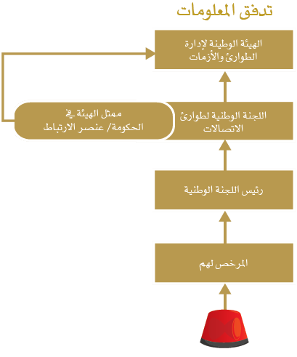
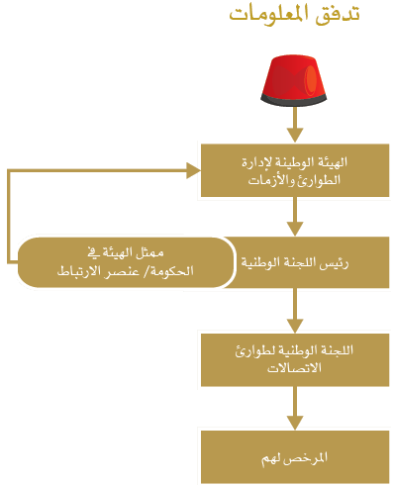
آلية عمل الخطة
تُفعّل الخطة عند حصول أي حادث يسبب عطل فعلي أو تهديد بإمكانية تعطل قدرات الاتصالات الوطنية الحيوية بحيث يتعذر على المرخص لهم استعادتها بإمكانياتهم الخاصة.
يتم تبادل المعلومات عن الطارئ بحسب جهة حدوث أو إعلان الطارئ.

Slide 30
اللجنة الوطنية للاتصالات في حالة الطوارئ NCTE

Slide 31
المهام والمسؤوليات
التنسيق مع الهيئة الوطنية للطوارئ بشأن كافة متطلباتهم التي تقع ضمن اختصاصات هيئة تنظيم الاتصالات.
إعداد واقتراح الخطط المتعلقة بتوفير خدمات الاتصالات أثناء فترات الطوارئ.
إعداد الخطط التي تسهل العمليات البديلة للاتصالات أثناء الطوارئ بعد حدوث الكوارث التي تؤثر على خدمات الاتصالات.
تعريف الأنظمة، والأوامر والإجراءات في حالات الطوارئ والأزمات في قطاع الاتصالات في الدولة.
التنسيق مع كافة المعنيين بقطاع الاتصالات بالدولة لتحديد أفضل الممارسات لتوفير خدمات الاتصالات في حالات الطوارئ.
تحديد خدمات الاتصالات التي يجب تقديمها أثناء الطوارئ وآليات تطبيقها.
تسهيل توفر موارد الاتصالات عند الطوارئ ولإدارة الطوارئ.
توفير الدعم الفني والقانوني لآليات أخذ السيطرة على قدرات شركات الاتصالات الوطنية والاشتراك في وضع الخطط لأخذ السيطرة.
تقييم أفضل السبل لتقديم خدمات الاتصالات للقادة السياسيين والوزراء أثناء الطوارئ.
دراسة واقتراح الخطط التي تحمي قاعدة البيانات الحكومية.
تحديد مواقع الاتصالات الأكثر أهمية واقتراح خطط لدعمها وحمايتها.

Slide 32
المهام والمسؤوليات
التنسيق مع NCEMA
إعداد واقتراح خطط (خدمات)
تعريف الانظمة والاجراءات
اعداد الخطط البديلة
التنسيق مع معنيي القطاع
تحديد الخدمات وآليات التطبيق
تسهيل توفر موارد الاتصالات
توفيرالدعم اللازم للسيطرة
تقييم لتقديم أفضل خدمة للقادة
تخطيط لحماية قاعدة البيانات الحكومية
تحديد مواقع الاتصالات الأكثر أهمية - حماية

Slide 33
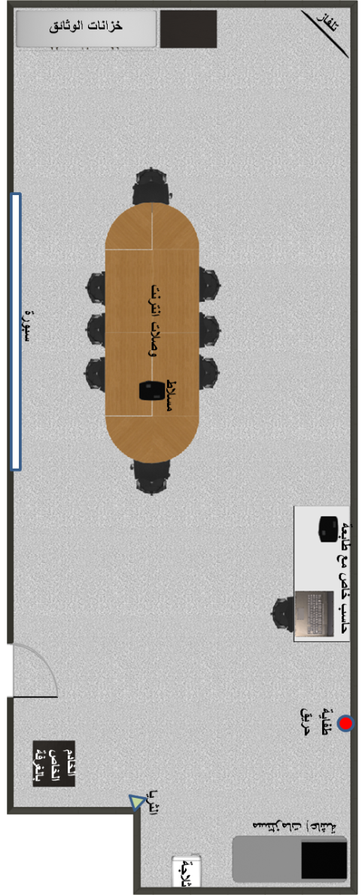
غرفة طوارئ قطاع الاتصالات
تتوفر لدى الهيئة غرفة خاصة بعمليات طوارئ قطاع الاتصالات.
يتم تفعيل الغرفة في الحالات اللتي تستدعي الاستجابة الخاصة للطارئ.
غرف عمليات المرخص لهم تعمل على مدار الساعة.
يتم التنسيق مع الجهات في مختلف الإمارات لعقد زيارات ميدانية لمراكز العمليات الخاصة بهم للاستفادة وتبادل الخبرات.

Slide 34
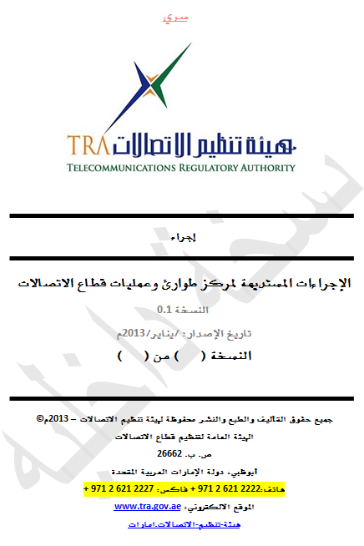
غرفة طوارئ قطاع الاتصالات
توحيد مفهوم الإجراءات على المستوى الوطني عن طريق استحداث وثيقة تختص بالإجراءات المستديمة لغرفة عمليات طوارئ الاتصالات، تتلخص كما يلي:
دور الغرفة في الاستجابة للطارئ.
تسلسل إجراءات التعامل مع الطارئ
مكونات الغرفة وكيفية استعمالها.
آلية تفعيل الغرفة.

Slide 35
شكراً لكم

